Slide 1
컴퓨터프로그래밍1 프로젝트
Presentation
201920995 김진광 201921031 최윤수
201921014 유정민 201921010 오현식

Slide 2

텍스트 RPG - 포켓몬스터
지금까지 배워왔던 while 반복문 If 조건문 새로운 함수선언(랜덤 함수)과 전역변수를 통해 텍스트들로만 하는 포켓몬스터 게임과 비슷한 RPG 게임
1~3번은 공격 스킬, 4번은 회복
상대 체력이 0이 되거나, 내 체력이 0일 경우 게임 종료
[메뉴 선택 함수], [플레이어 데미지 계산 및 메시지 출력 함수],
[상대 데미지 계산 및 메시지 출력 함수], [플레이어 회복 함수]를 사용

Slide 3
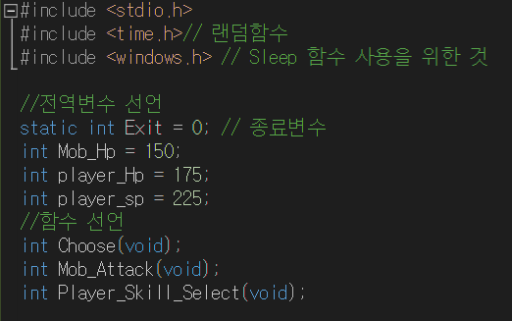
헤더 및 변수 선언
#include <time.h> : rand 함수
- 시간과 날짜를 얻거나 조작하는 함수들을 포함한 헤더
#include <windows.h> : Sleep 함수
- 윈도우 용의 수 많은 함수들을 정의하는 헤더

Slide 4
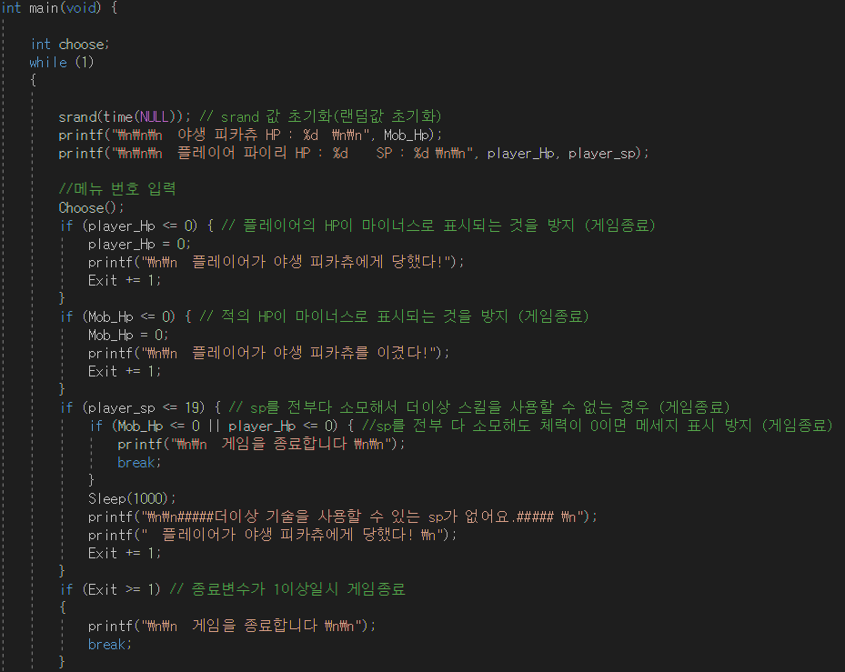
메인함수
srand(time(NULL));
반복할 때 마다 랜덤 값 랜덤으로 초기화
Sleep(1000);
ms(밀리세컨드) 만큼 프로그램 지연
(1000ms = 1s)
Exit += 1
플레이어, 상대가 체력이 0일 시,
SP가 더 이상 부족하여 공격이 안될 때, Exit 변수가 1 증가하여 게임종료
※ 단, 최소로 사용하는 SP가 20이기에,
SP가 20 미만일 경우, 패배하며 게임은 종료

Slide 5
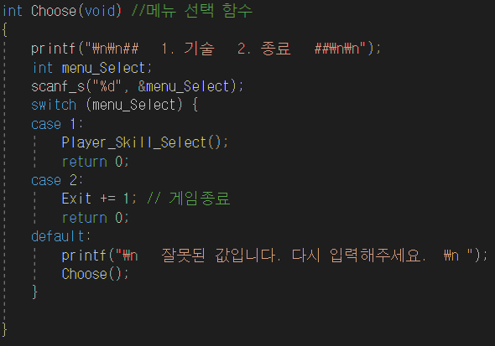
메뉴 선택 함수
case문을 활용, 1번은 기술, 2번은 종료
case 1 : 1번을 누를 시, [공격 메뉴 선택 함수] 를 불러온다
case 2 : 2번을 누를 시, Exit 변수 증가 및 종료
default : 다른 번호 입력 시, 메시지 출력

Slide 6
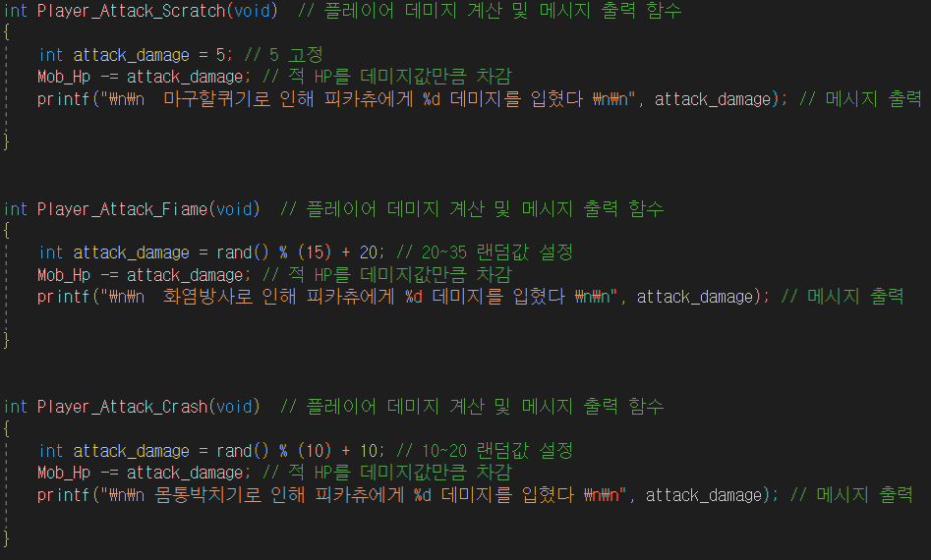
[플레이어 데미지 계산 및 메시지 출력 함수]
int Player_Attack_Scratch(void)
이 함수 선택 시, 5 데미지 공격
int Player_Attack_Fiame(void)
이 함수 선택 시, 랜덤함수를 이용하여 20~35 의 랜덤 데미지 만큼 상대 체력 감소
int Player_Attack_Crash(void)
- 이 함수 선택 시, 랜덤함수를 이용하여 10~20의 랜덤 데미지 만큼 상대 체력 감소

Slide 7
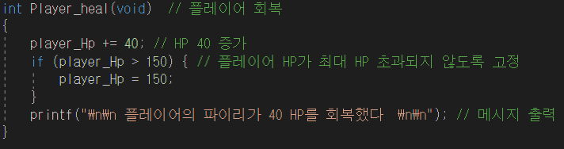
[회복 함수]
int Player_ heal (void)
- 플레이어의 체력이 40만큼 회복 (단, HP가 최대HP 이상을 넘을 수 없음)

Slide 8
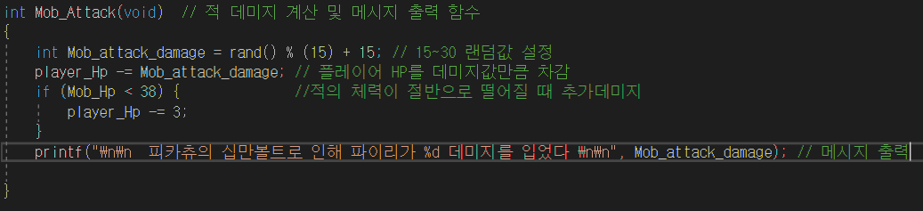
[상대 공격 함수]
int Mob_Attack(void)
상대도 15~30 사이의 랜덤 값 만큼 플레이어에게 공격하는 함수
※ 적의 체력이 절반 이하일 경우, 3의 추가 데미지 발생

Slide 9
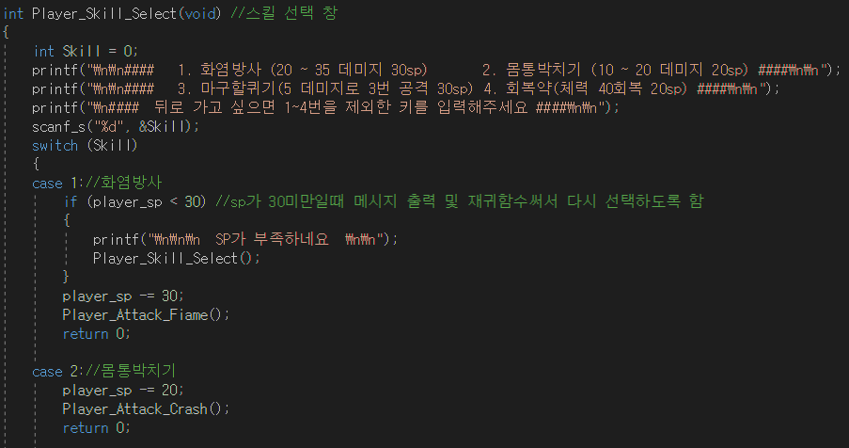
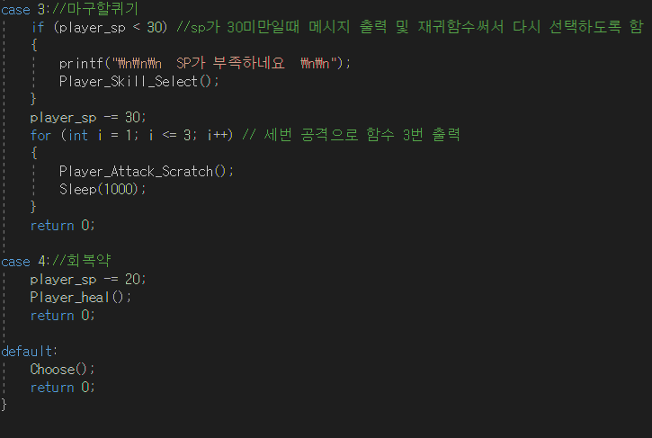
[공격 메뉴 선택 함수]
case 1 : SP 30을 소모하고 int Player_Attack_Foame(void)
를 불러온다. (단, SP가 30이하일 경우, 메뉴로 돌아간다)
case 3 : SP 30을 소모하고 int Player_Attack_ Scratch(void)
를 불러온다. (단, SP가 30이하일 경우, 메뉴로 돌아간다)
case 2 : SP 20을 소모하고 int Player_Attack_ Crash(void)
를 불러온다.
case 4 : SP 20을 소모하고 int Player_heal(void)를 불러온다.

Slide 10
감사합니다

